Slide 1
3 “А” сыныбы
дүниетану пәнінен
ашық сабақ
Тақырыбы:
“Спорт - денсаулық кепілі!”

Slide 2
Психологиялық дайындық
Ұйқыңнан ерте тұр,
Жадырап жарқын күл.
Әдетің болсын әрқашан,
Жаттығу жасау, шынығу

Slide 3
Үй тапсырмасын тексеру
Отбасы

Slide 4
Ой қозғау
Спорт - сенің серігің,
Жанға дауа, қолға күш.
Сергітетін адамды
Қимыл менен қозғалыс

Slide 5
Сабақтың тақырыбы:
«Спорт-денсаулық кепілі!"

Slide 6
Сабақтың мақсаты:
3.1.4.2. спорт түрлерін топтастыру.
- адамдар не үшін спортпен айналысатынын түсіндіреді;
- қыстық және жаздық спорт түрлерін ажырата алады.
- қандай да бір спорт түрімен айналысуға қажетті негізгі қабілеттерді және өзінің бойындағы қабілеттерді анықтайды;
- тақырыпты талқылайды, пікірлермен бөліседі.
- белгілі бір спорт түрін таңдағанына қатысты өзінің пікірін дәлелдейді;

Slide 7
Топқа бөлу
Спорттық ойын түрлерін суреттен таңдау арқылы топқа бөліну
I - топ: Футболшылар
II - топ: Волейболшылар
III - топ: Баскетболшылар

Slide 8
Суретпен жұмыс
Адамдар не үшін спортпен айналысады?
Кластер
СПОРТ

Slide 9
Үлгі бойынша сөйлем құрастыр
Спорт деген – !
Спорт деген – !
Спорт деген – !
Спорт деген – өмір!
Спорт деген –
Спорт бұл -

Slide 10
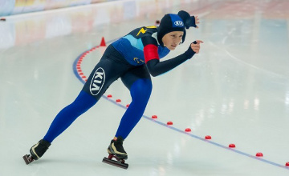
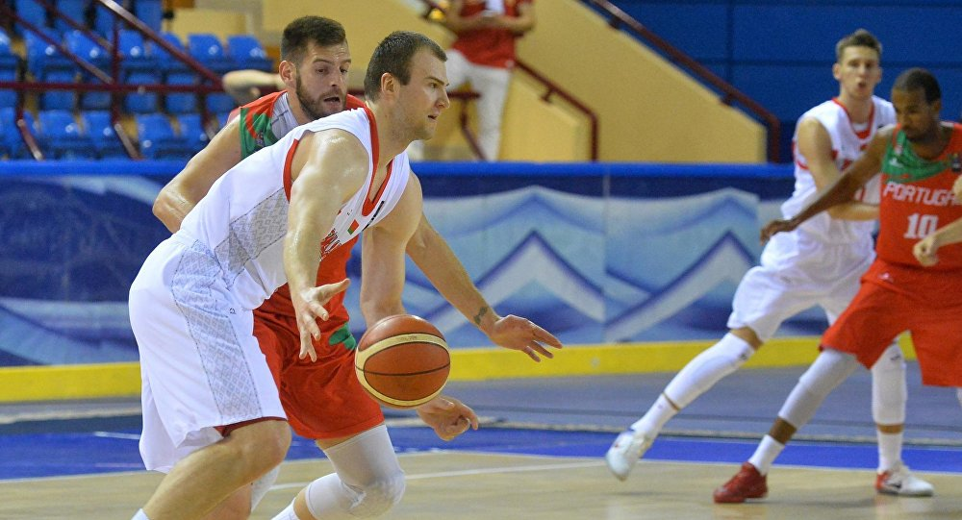
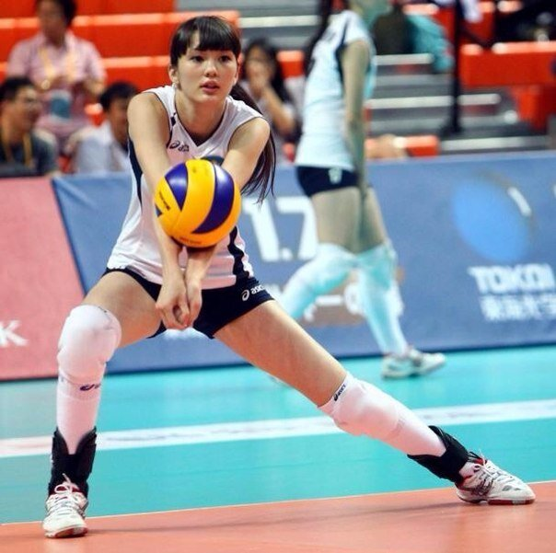
Оқулықпен жұмыс

Slide 11
Дәптермен жұмыс
Сөйлемдегі бос орындарды толтыр
Мен (спорт түрі) айналысқым келеді, себебі ...
Сол себепті мен бұл спорт түрін таңдаймын.

Slide 12
Сергіту сәті “Пантомима”
Ыммен немесе қозғалыспен қандай да бір спорт түрін бейнелеу.
Қалған оқушылар жауабын табады.

Slide 13
“Балалар спорты”
Бейнеролик

Slide 14
Спорт және сен
I - топ: Айжанға
II - топ: Асқарға
III - топ: пікірлерін саралайды

Slide 15
Дұрыс
тамақтану.
Жеке бас
тазалығын сақтау
Күн тәртібін дұрыс сақтау.
Табиғи шынығу.
Жұқпалы аурудан
сақтана білу .
Қайрымды болу.
Темекі,арақ,
нашақорлықтан аулақ болу.
Спортпен
айналысу.
Рефлексия
Ауырып ем іздегенше,
Ауырмайтын жол ізде.

Slide 16
Үйге тапсырма: 1. Оқулықтағы “Өзім жасаймын” айдарындағы тапсырма. 2. Әртүрлі дерексөздерден белгілі бір спортпен айналысу үшін (өзің таңдаған спорт түрін жаз) қандай қабілеттер болу керек екенін анықта.

